Slide 1
Usmjeravanje i preklapanje u računalnim mrežama
Koncept usmjeravanja prometa u mreži
„Statičko usmjeravanje”
„Dinamičko usmjeravanje”
Usmjernički protokoli
RIP
OSPF
EIGRP
Redistribucija

Slide 2

Blic test 1/8

Slide 3
Usmjeravanje
Proces prosljeđivanja paketa od izvora podataka komunikacije do odredišta
Usmjeravanje obavljaju usmjernici (Router)
Na putanji (Route) od ishodišta do odredišta može biti više usmjernika i svaki od njih analizira paket kako bi odlučio gdje ga treba poslati
Informacije koje koriste usmjernici za odluku nalaze se u usmjerničkoj tablici (Routing Table)

Slide 4



Usmjeravanje-mala mreža-connected putanje
USMJERNIK
DATA
TCP/UDP
IP
MAC
10.10.10.0/24
192.168.1.0/24

Slide 5
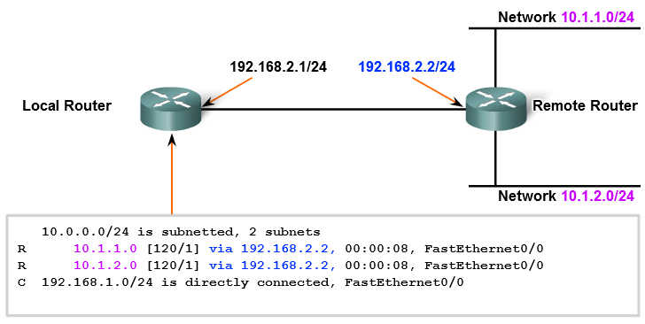
Udaljene mreže
Odredište: 10.1.1.5
172.16.1.0/24
Fa0/0
Fa1/1
R1
R2

Slide 6
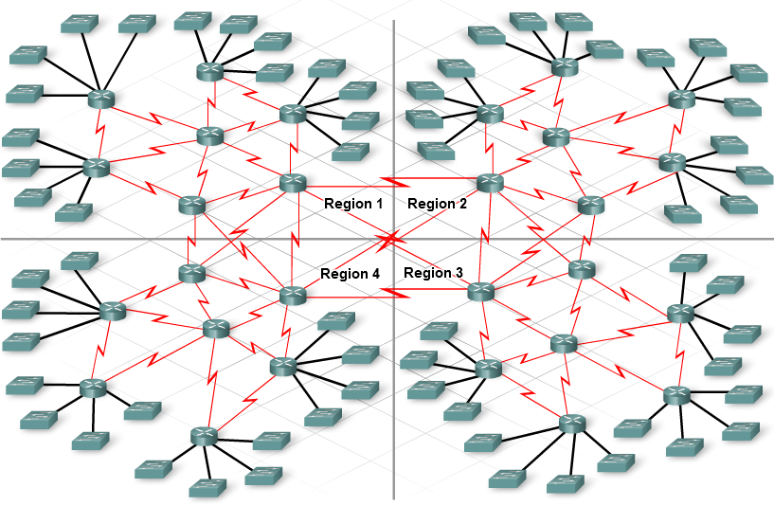
Statičke rute NE DOLAZE U OBZIR!

Slide 7
VRSTE ŽURIRANJA USMJERNIČKE TABLICE
STATIČKO
DINAMIČKO

Slide 8
STATIČKO vs DINAMIČKO AŽURIRANJE
STATIČKO AŽURIRANJE
Jednostavne mreže
Sve putanje se moraju konfigurirati ručno
Bilo kakva promjena se mora ručno konfigurirati
Podložno je greškama više nego dinamičko usmjeravanje
DINAMIČKO AŽURIRANJE
Složene mreže
Koriste se usmjernički protokoli (Routing protocols) za razmjenu putanja
Mreža se brzo i automatski prilagođava promjenama
Usmjernički protokoli koriste različiti elemente za vrednovanje putanje

Slide 9
OSNOVNI PRINCIPI USMJERAVANJA
Princip 1: Svaki usmjernik donosi odluku o usmjeravanju paketa nezavisno, na osnovu informacija koje ima u svojoj usmjerničkoj tablici
Princip 2: Činjenica da jedan usmjernik ima informaciju o nekoj mreži u svojoj tablici, ne znači da tu istu informaciju imaju i ostali usmjernici
Princip 3: Informacija o putanji od jedne mreže do druge, ne znači da postoji i informacija o povratnoj putanji
U usmjerničkoj tablici se nalaze samo najbolje putanje!

Slide 10
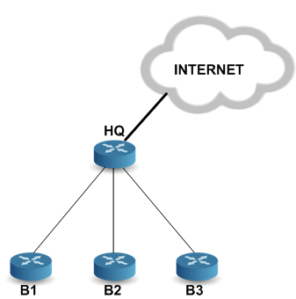
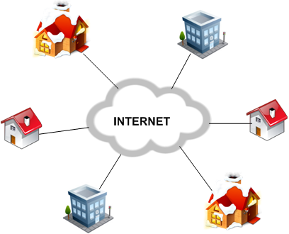
STATIČKO AŽURIRANJE-primjena
Stub lokacije
Default putanja

Slide 11
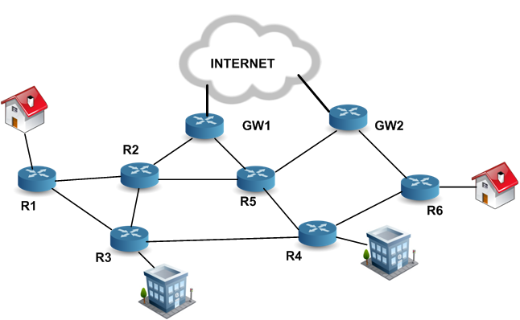
DINAMIČKO AŽURIRANJE-primjena
Višestruke konekcije prema odredištu
Velika mreža
Stub lokacije
Default putanja

Slide 12
USMJERNIČKA TABLICA (Routing table)
Tablica u kojoj se nalaze najbolje odabrane (ručno ili putem usmjerničkog protokola) putanje do odredišnih mreža unutar i izvan sustava/organizacije
172.16.1.0/24
Fa0/0
Fa1/1
R1
R2

Slide 13
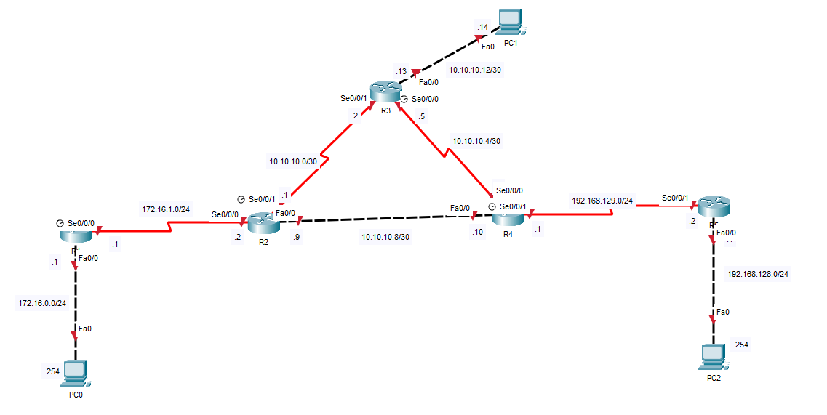

Slide 14
OSNOVNA STRUKTURA USMJERNIČKE TABLICE
R1#show ip route
D 192.168.0.0/20 [90/3196416] via 2.2.2.2, 00:03:52, Serial0/0/1
  Izvor informacije (route source)
  Odredišna mreža (destination network)
  Administrativna udaljenost/mjera kvalitete puta (administrative distance/metric)
  Susjedna adresa (next hop address)
  Izlazno sučelje usmjernika (exit interface)

Slide 15
IZVOR INFORMACIJA O PUTANJI
Oznaka za izvor informacije je slovo u prvoj koloni, ispisa routing tablice, a može označavati:
    Direktno spojenu mrežu na sučelje usmjernika
    Statički upisanu putanju do udaljene mreže
    Dinamički upisanu putanju do udaljene mreže pomoću nekog od usmjerničkih protokola
R1#show ip route
Codes: C - connected, S - static, I - IGRP, R - RIP, M - mobile, B - BGP
D - EIGRP, EX - EIGRP external, O - OSPF, IA - OSPF inter area
N1 - OSPF NSSA external type 1, N2 - OSPF NSSA external type 2
E1 - OSPF external type 1, E2 - OSPF external type 2, E - EGP
i - IS-IS, L1 - IS-IS level-1, L2 - IS-IS level-2, ia - IS-IS inter area
* - candidate default, U - per-user static route, o - ODR
P - periodic downloaded static route

Slide 16
USMJERNIČKA TABLICA (Routing table)
8.0.0.0/24 is subnetted, 1 subnets
C 8.8.8.0 is directly connected, Loopback0
10.0.0.0/24 is subnetted, 5 subnets
S 10.1.10.0 [1/0] via 172.16.1.5
S 10.1.11.0 [1/0] via 172.16.1.5
C 10.1.20.0 is directly connected, FastEthernet0/0.20
C 10.1.21.0 is directly connected, FastEthernet0/0.21
C 10.1.99.0 is directly connected, FastEthernet0/0.99
172.16.0.0/16 is variably subnetted, 2 subnets, 2 masks
C 172.16.1.4/30 is directly connected, FastEthernet0/0.100
C 172.16.1.8/29 is directly connected, FastEthernet0/0.114
R 192.168.1.0/24 [120/1] via 172.16.1.9, 00:00:21, FastEthernet0/0.114
S 192.168.10.0/24 [1/0] via 10.1.10.100
S* 0.0.0.0/0 is directly connected, Loopback0

Slide 17
USMJERNIČKA TABLICA (Routing table)
10.0.0.0/8 is variably subnetted, 3 subnets, 3 masks
R 10.10.0.0/21 [120/2] via 6.6.6.1, 00:00:17, Serial0/1/0
R 10.10.8.0/22 [120/4] via 6.6.6.1, 00:00:17, Serial0/1/0
R 10.10.12.0/23 [120/1] via 6.6.6.1, 00:00:17, Serial0/1/0
14.0.0.0/30 is subnetted, 1 subnets
C 14.14.14.0 is directly connected, Serial0/1/1
172.20.0.0/16 is variably subnetted, 5 subnets, 5 masks
R 172.20.0.0/16 [120/2] via 6.6.6.1, 00:00:17, Serial0/1/0
O 172.20.0.0/25 [110/1128] via 14.14.14.2, 00:00:01, Serial0/1/1
O 172.20.0.192/27 [110/1928] via 14.14.14.2, 00:00:01, Serial0/1/1
O 172.20.0.224/28 [110/1928] via 14.14.14.2, 00:00:01, Serial0/1/1
D 192.168.0.0/20 [90/3196416] via 2.2.2.2, 00:03:52, Serial0/0/1
D 192.168.16.0/22 [90/3196416] via 2.2.2.2, 00:03:55, Serial0/0/1
D 192.168.20.0/24 [90/2684416] via 2.2.2.2, 00:03:55, Serial0/0/1
R* 0.0.0.0/0 [120/1] via 6.6.6.1, 00:00:17, Serial0/1/0

Slide 18
?

Slide 19
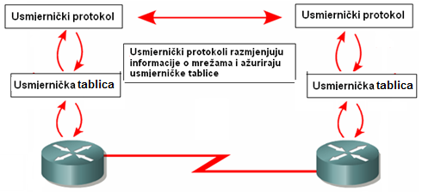
USMJERNIČKI PROTOKOLI
Tri (u priručniku 2) su osnovne komponente usmjerničkih protokola:
  Mehanizan razmjene informacija o putanjama (rutama) ili stanju linkova (kod link state protokola)
  Algoritam pomoću kojega se na osnovu tih informacija traži najbolji put
Dodatno i mehanizam za detekciju promjena i reakciju na promjene u topologiji

Slide 20
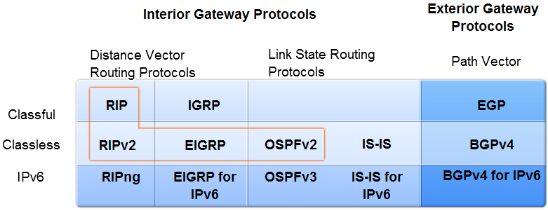
PODJELA USMJERNIČKIH PROTOKOLA

Slide 21
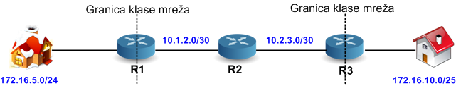
PODJELA USMJERNIČKIH PROTOKOLA
Classfull vs Classless
  Classfull protokoli (RIPv1 i IGRP)
  Ne podržavaju VLSM i CIDR
  Informacije u updateu ne sadrže subnet masku
  Postoji problem sa diskontinuiranim mrežama

Slide 22
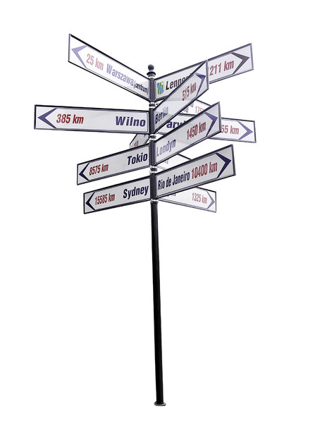
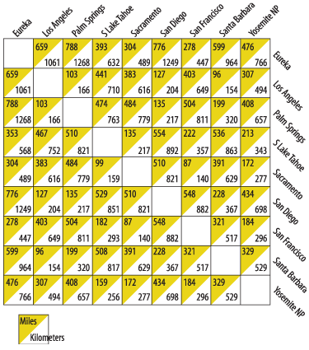
PODJELA USMJERNIČKIH PROTOKOLA
Distance Vector vs Link State
  Usmjernici koji koriste „Distance Vector” protokole šalju informacije o pojedinim udaljenim mrežama na temelju kojih usmjernici sastavljaju usmjerničke tablice u usmjeravaju promet
  Usmjernici koji koriste „Link State” protokole šalju informacije o topologiji (stanju svih linkova) na temelju koje svaki usmjernik za sebe računa najkraći put do svakog odredišta

Slide 23
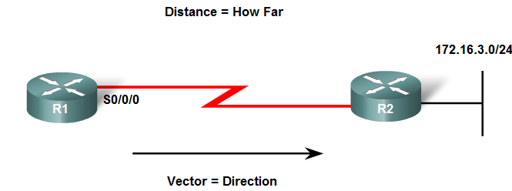
DISTANCE VECTOR PROTOKOLI
RIPv1, RIPv2, IGRP, EIGRP
Usmjernik koji koristi Distance vector protokol ne zna za cijelu topologiju mreže, već samo zna za:
Smjer ili interface kroz koji treba slati promet (next hop ili exit interface)
Udaljenost do odredišne mreže (metric)

Slide 24
DISTANCE VECTOR PROTOKOLI
PREDNOSTI:
Jednostavna implementacija i održavanje (osim EIGRP)
Nisu zahtjevni što se tiče resursa na ruteru (CPU, RAM)
NEDOSTATCI:
Spora konvergencija (stabilno stanje)-osim EIGRP
Ograničena skalabilnost (FLAT protokoli-nema hijerarhije)-osim eventualno EIGRP ali ne za velike meže kao OSPF
Petlje usmjeravanja (Routing loops)
Konvergencija je stanje u kojem svi usmjernici imaju konzistentne i točne informacije o tome kako doći do pojedinih mreža. Mreža nije potpuno funkcionalna dok se nije konvergirala

Slide 25
?

Slide 26
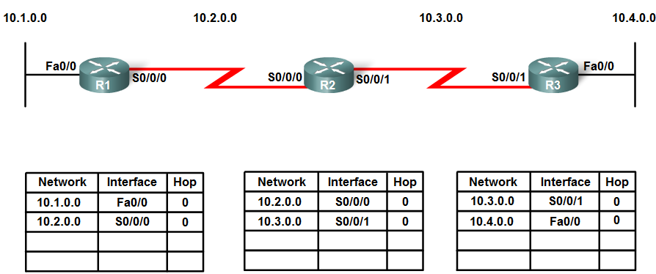
UČENJE RUTA-RIP-otkrivanje mreža
10.3.0.0
S0/0/0
1
10.1.0.0
S0/0/0
1
10.2.0.0
S0/0/1
1
10.4.0.0
S0/0/0
2
10.4.0.0
S0/0/1
1
10.1.0.0
S0/0/1
2

Slide 27
LINK STATE USMJERNIČKI PROTOKOLI-OSPF
1. Svaki usmjernik uči stanje svojih aktivnih linkova (direktno povezanih mreža)
2. Svaki usmjernik je odgovoran za uspostavu susjedskih odnosa na direktno povezanim mrežama (linkovima) razmjenom HELLO paketa s drugim usmjernicima
3. Svaki usmjernik gradi Link-State Advertisement (LSA) koji sadrži stanje svih direktno povezanih mreža (linkova). Stanje linkova uključuje: tip sučelja, IP adresu, mrežnu masku, tip mreže, kvalitetu puta (cost), IP adresu susjedno rutera na tom linku
4. Svaki ruter šalje LSA svim svojim susjedima koji podatke iz tih LSA pohranjuju u lokalnu bazu podataka (OSPF database). Zatim te LSP šalju dalje ostalim ruterima u mreži dok svi ruteri u u određenom području (AREA) ne budu imali LSA od svih ostalih rutera.
5. Svaki ruter koristi OSPF database kako bi zgradio kompletnu topologiju mreže. Zatim koristi SPF (Shortest Path First algoritam) kako bi izračunao najbolju putanju/putanje do svake mreže

Slide 28
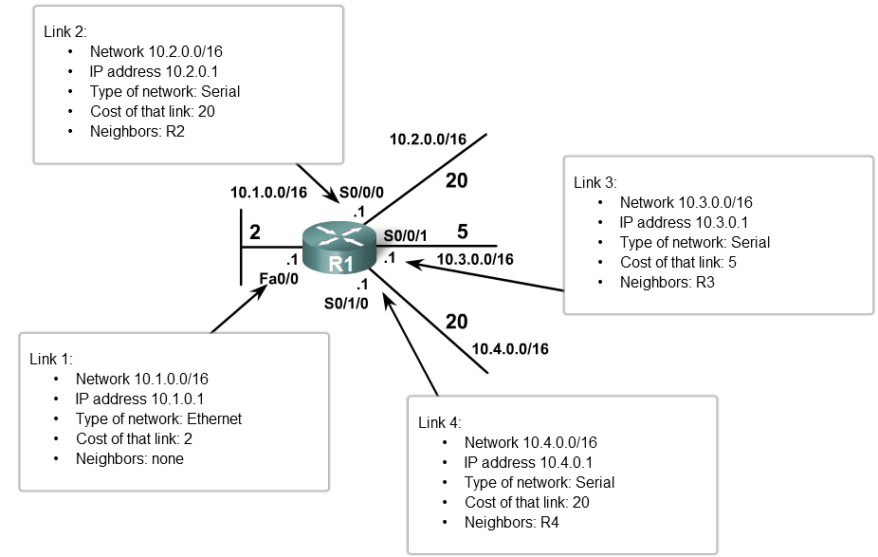
LINK STATE USMJERNIČKI PROTOKOLI-OSPF

Slide 29
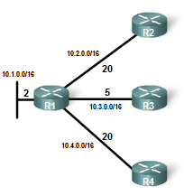
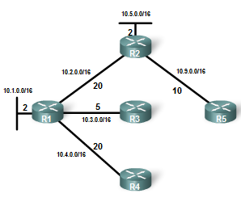
LINK STATE USMJERNIČKI PROTOKOLI-OSPF
Kreće se iz pozicije R1
1.
2.

Slide 30
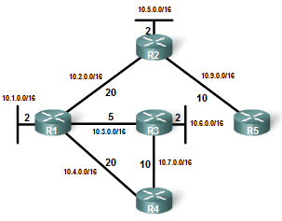
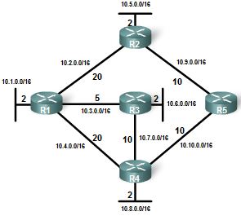
LINK STATE USMJERNIČKI PROTOKOLI-OSPF
3.
4.

Slide 31
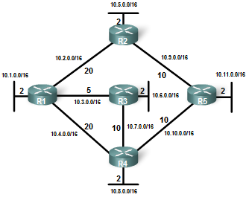
LINK STATE USMJERNIČKI PROTOKOLI-OSPF
5.

Slide 32
PREDNOSTI LINK STATE PROTOKOLA
Svaki ruter gradi svoju topologijsku tablicu na temelju koje odabire najbolju putanju
Brza konvergencija mreže zbog trenutnog floodanja LSA
LSA se šalje samo kada je promjena u topologiji i sadrži samo inforamcije koje se riču promjene (nema periodičkih updatea-osim Paranoid update/link state refresh svakih 30 minuta))
Hijerarshijski dizajn (više područja AREA) što omogućava rasterećenje resursa rutera
Zahtjevnijij su zbog veće potrošnja resursa (CPU i RAM, bandwidth) zbog SPF algoritma, velike topologijske tablice i više paketića, ali za to postoji hijerarshijski dizajn

Slide 33
KRITERIJ ZA ODABIR PUTANJA
Ukoliko usmjernik ima više izvora informacija o mogućim putanjama do neke mreže koje može koristiti (RIP, OSPF, EIGRP, Static...), usmjernik mora odabrati najbolju putanju koristeći slijedeće elemente:
  Dostupnost Next-hop adrese (ako nije dostupna next-hop adresa ta ruta se uopće ne uzima u obzir)
  Administrative distance (Vjerodostojnost) ako ima istu putanju iz više izvora tada koristi AD za odabir najbolje putanje
  Metric (mjera kvalitete putanje) ako je odabrao izvor, tada gleda metrik i odabire najbolju putanju od određenog izvora
  Prefix length (najviše mrežnih bitova se poklapa) putanje prema “istim mrežama” s različitim prefiksima koegzistiraju u usmjerničkoj tablici, najdulji prefix je najbolji

Slide 34
ADMINISTRATIVE DISTANCE
Routing Protocol | Administrative distance
Directly connected interface | 0
Static route | 1
EIGRP summary route | 5
External BGP | 20
Internal EIGRP | 90
IGRP | 100
OSPF | 110
IS-IS | 115
Routing Information Protocol (RIP) | 120
Exterior Gateway Protocol (EGP) | 140
On Demand Routing (ODR) | 160
External EIGRP | 170
Internal BGP | 200
Unknown | 255

Slide 35
METRIC
USMJERNIČKI PROTOKOL | METRIC
RIPv1 i v2 | HOP COUNT
EIGRP | Složeni metric temeljen na bandwidth i delay
OSPF | cost temeljen na bandwidth linka 100Mbps=1
BGP | Složeni metric temeljen na “atributima”

Slide 36
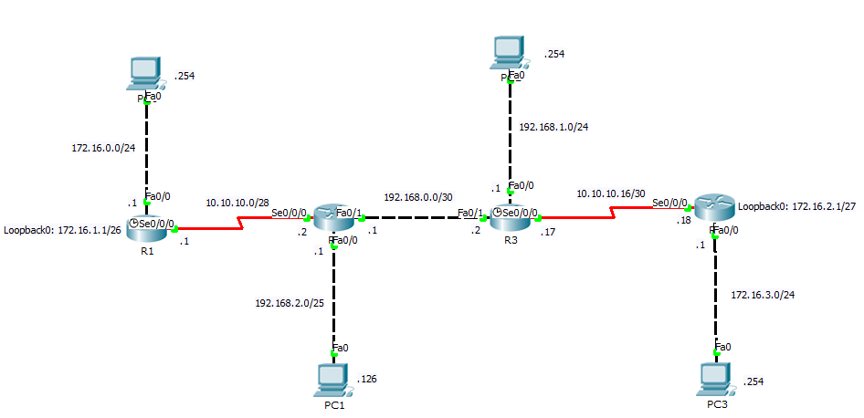
KONFIGURACIJA USMJERAVANJA

Slide 37
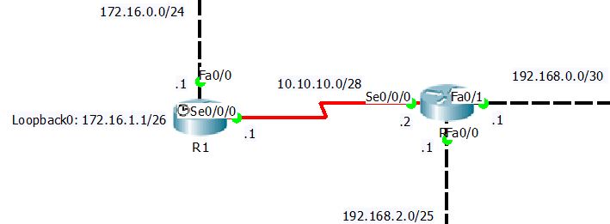
STATIČKO USMJERAVANJE -next hop address
Susjedna adresa (next hop address) je IP adresa na drugom kraju veze, odnosno IP adresa susjednog usmjernika, za R1 sa slike izgleda ovako
172.16.0.0/16 is variably subnetted, 4 subnets, 3 masks
C 172.16.0.0/24 is directly connected, FastEthernet0/0
C 172.16.1.0/26 is directly connected, Loopback0
S 192.168.0.0/30 is directly connected, Serial0/0/0
S 192.168.2.0/25 [1/0] via 10.10.10.2
C 10.10.10.0/24 is directly connected, Serial0/0/0

Slide 38
STATIČKO USMJERAVANJE-izlazno sučelje
Ako koristimo serial sučelja na usmjerniku, putanja može biti definirana korištenjem tog izlaznog sučelja umjesto next-hop adrese (ne vrijedi za ethernet), za R1 sa slike izgleda ovako
172.16.0.0/16 is variably subnetted, 4 subnets, 3 masks
C 172.16.0.0/24 is directly connected, FastEthernet0/0
C 172.16.1.0/26 is directly connected, Loopback0
S 192.168.0.0/30 is directly connected, Serial0/0/0
S 192.168.2.0/25 [1/0] via 10.10.10.2
C 10.10.10.0/24 is directly connected, Serial0/0/0

Slide 39
KONFIGURACIJA STATIČKIH PUTANJA
R1(config)#ip route 172.16.3.0 255.255.255.0 10.10.10.2
R2(config)#ip route 172.16.0.0 255.255.255.0 10.10.10.1
R2(config)#ip route 172.16.3.0 255.255.255.0 192.168.0.2
R3(config)#ip route 172.16.0.0 255.255.255.0 192.168.0.1
R3(config)#ip route 172.16.3.0 255.255.255.0 10.10.10.18
R4(config)#ip route 172.16.0.0 255.255.255.0 10.10.10.17

Slide 40
KONFIGURACIJA USMJERAVANJA

Slide 41
KONFIGURACIJA DINAMIČKOG USMJERAVANJA-RIP
R3(config)# router rip
R3(config-router)#version 2
R3(config-router)#network 10.0.0.0
R3(config-router)#network 192.168.0.0
R3(config-router)#network 192.168.1.0
R3(config-router)#no auto-summary
R1(config)# router rip
R1(config-router)# version 2
R1(config-router)# network 10.0.0.0
R1(config-router)# network 172.16.0.0
R1(config-router)# no auto-summary
R2(config)# router rip
R2(config-router)# version 2
R2(config-router)# network 10.0.0.0
R2(config-router)# network 192.168.0.0
R2(config-router)# network 192.168.2.0
R2(config-router)# no auto-summary
R4(config)# router rip
R4(config-router)#version 2
R4(config-router)#network 10.0.0.0
R4(config-router)#network 172.16.0.0
R4(config-router)#no auto-summary
Network naredbom usmjernik:
Oglašava određenu mrežu u routing protokol
Na tu mrežu šalje update odnosno uspostavlja vezu sa susjedima

Slide 42
NAKON KONFIGURACIJA RIP PROTOKOLA
R1#show ip route
10.0.0.0/8 is variably subnetted, 2 subnets, 2 masks
C 10.10.10.0/28 is directly connected, Serial0/0/0
R 10.10.10.16/30 [120/2] via 10.10.10.2, 00:00:17, Serial0/0/0
172.16.0.0/16 is variably subnetted, 4 subnets, 3 masks
C 172.16.0.0/24 is directly connected, FastEthernet0/0
C 172.16.1.0/26 is directly connected, Loopback0
R 172.16.2.0/27 [120/3] via 10.10.10.2, 00:00:17, Serial0/0/0
R 172.16.3.0/24 [120/3] via 10.10.10.2, 00:00:17, Serial0/0/0
192.168.0.0/30 is subnetted, 1 subnets
R 192.168.0.0 [120/1] via 10.10.10.2, 00:00:17, Serial0/0/0
R 192.168.1.0/24 [120/2] via 10.10.10.2, 00:00:17, Serial0/0/0
192.168.2.0/25 is subnetted, 1 subnets
R 192.168.2.0 [120/1] via 10.10.10.2, 00:00:17, Serial0/0/0

Slide 43
KONFIGURACIJA USMJERAVANJA EIGRP i OSPF
PRIMJER-nije vezan za sliku…samo da vidimo da se opet koristi network naredba za oglašavanje mreža (isto je i kod drugih protokola)!
R1(config)# router ospf 1
R1(config-router)# network 10.0.0.0 0.0.0.255 area 0
R1(config-router)# network 172.16.0.0 0.0.255.255 area 0
R1(config)# router eigrp 1
R1(config-router)# network 10.0.0.0 0.0.0.255
R1(config-router)# network 172.16.0.0 0.0.255.255
R1(config-router)# no autosummary

Slide 44
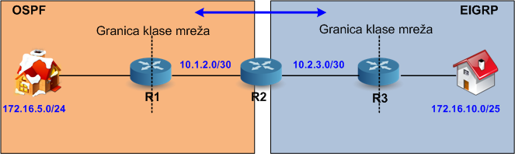
REDISTRIBUCIJA INFORMACIJA IZMEĐU USMJERNIČKIH PROTOKOLA
Ruter koji povezuje dva sustava ima konfigurirana oba usmjernička protokola
Pod svakim od usmjerničkih protokola konfiguriramo što želimo “ubaciti” u taj usmjernički protokol (statičke rute, connected rute, RIP, EIGRP...)
Možemo postaviti različite parametre za redistribuciju (metric, filtriranje...)

Slide 45
REDISTRIBUCIJA INFORMACIJA IZMEĐU USMJERNIČKIH PROTOKOLA
R2(config)#router eigrp 1
R2(config-router)# network 10.2.3.0 0.0.0.3
R2(config-router)# redistribute ospf 1 metric 100000 10 255 1 1500
R2(config-router)# no auto-summary
R2(config)#router ospf 1
R2(config-router)# network 10.1.2.0 0.0.0.3 area 0
R2(config-router)# redistribute eigrp 1 subnets
R2(config-router)# no auto-summary

Slide 46
Rezultat redistribucije vidljiv je u usmjerničkoj tablici
10.0.0.0/30 is subnetted, 2 subnets
C 10.1.2.0 is directly connected, FastEthernet0/1
O E2 10.2.3.0 [110/20] via 10.1.2.2, 00:06:21, FastEthernet0/1
172.16.0.0/16 is variably subnetted, 2 subnets, 2 masks
O E2 172.16.0.0/16 [110/20] via 10.1.2.2, 00:05:36, FastEthernet0/1
C 172.16.5.0/24 is directly connected, FastEthernet0/0
R1
10.0.0.0/30 is subnetted, 2 subnets
C 10.1.2.0 is directly connected, FastEthernet0/0
C 10.2.3.0 is directly connected, FastEthernet0/1
172.16.0.0/16 is variably subnetted, 2 subnets, 2 masks
D 172.16.0.0/16 [90/30720] via 10.2.3.2, 00:06:28, FastEthernet0/1
O 172.16.5.0/24 [110/2] via 10.1.2.1, 00:07:17, FastEthernet0/0
R2
10.0.0.0/8 is variably subnetted, 3 subnets, 2 masks
D 10.0.0.0/8 is a summary, 00:00:27, Null0
D EX 10.1.2.0/30 [170/30720] via 10.2.3.1, 00:00:41, FastEthernet0/0
C 10.2.3.0/30 is directly connected, FastEthernet0/0
172.16.0.0/16 is variably subnetted, 3 subnets, 3 masks
D 172.16.0.0/16 is a summary, 00:00:27, Null0
D EX 172.16.5.0/24 [170/30720] via 10.2.3.1, 00:00:41, FastEthernet0/0
C 172.16.10.0/25 is directly connected, FastEthernet0/1
R3

Slide 47
?

